Slide 1
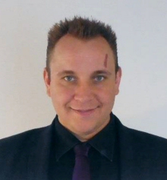
Oplæg i registre hos DST, SDS og RKKp
Mikkel Porsborg Andersen
Ph.D, MSc.Public Health, BSc.Sports Science
Specialkonsulent i Datamanagement
Kardiologisk Forskningsenhed
Nordsjællands Hospital
E-mail: mikkel.porsborg.andersen@regionh.dk

Slide 2
Overblik over oplægget
SDS - Sundhedsdatastyrelsen
DST - Danmarks statistik
RKKP - Regionernes Kliniske Kvalitetsudviklingsprogram
Ph.D-kursus
Slide 1 af 6

Slide 3
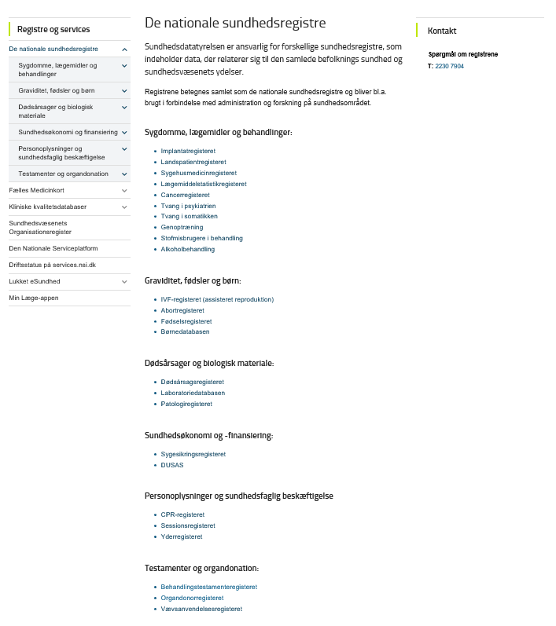
Sundhedsdatastyrelsen (SDS)
Gennemgang
Hver enkelt registre
Vigtigt Links nedenfor
De nationale sundhedsregistre
Dokumentation
Den Nationale Børnedatabase (BDB)
Slide 2 af 6

Slide 4
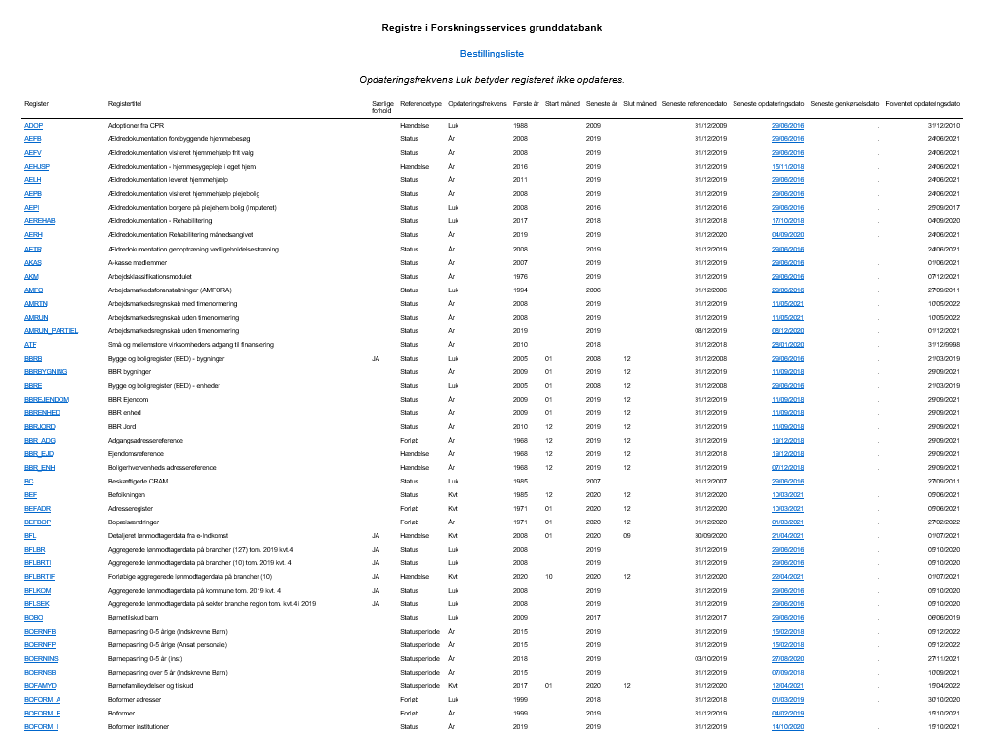
Danmarks statistik (DST)
Gennemgang
Hver enkelt registre
Vigtigt Links nedenfor
Registre i Forskningsservices grunddatabank
Dokumentation
Grundskolekarakter - UDFK
http://www.dst.dk/extranet/forskningvariabellister/Oversigt%20over%20registre.html
Slide 3 af 6

Slide 5
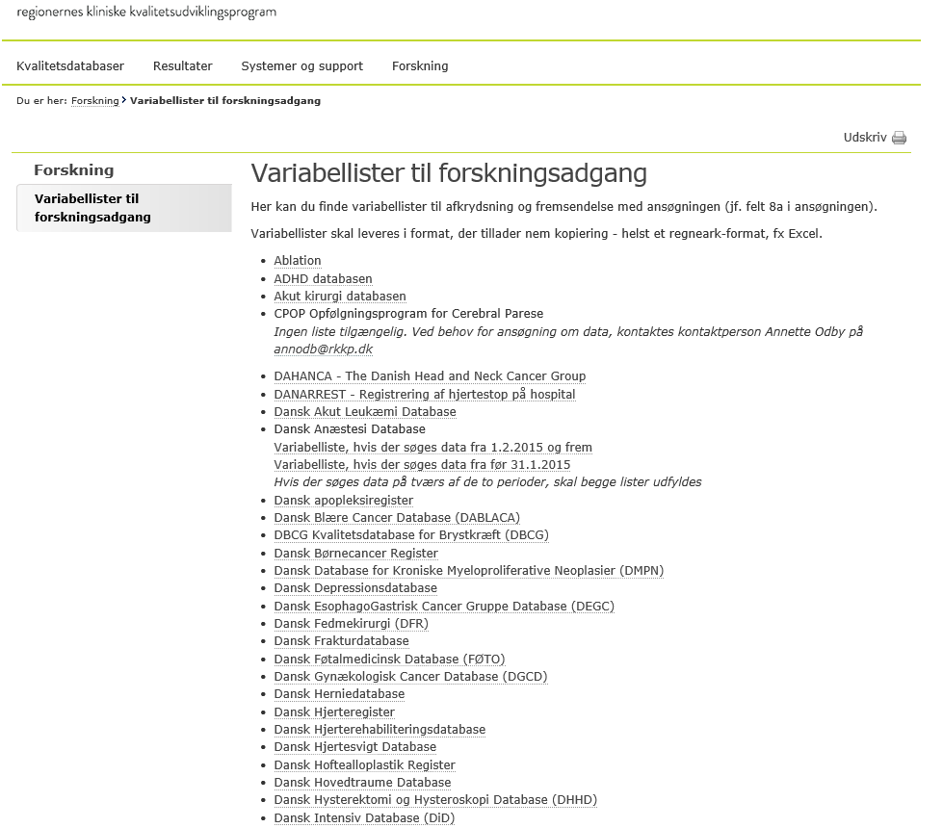
Regionernes kliniske kvalitetsudviklingsprogram (RKKP)
Gennemgang
Hver enkelt registre
Vigtigt Links nedenfor
Kliniske Kvalitetsdatabaser
Dokumentation
ADHD Databasen
https://www.rkkp.dk/forskning/variabellister-til-forskningsadgang/
Slide 4 af 6

Slide 6
Ph.D-kursus
Link til Ph.D-kurset (Fundamentals of register-based pharmacoepidemiology: evidence synthesis, data sources, and study design)
https://phdcourses.ku.dk/DetailKursus.aspx?id=108199&sitepath=SUND
ECTS point – 3.7
Learning objectives A student who has met the objectives of the course will be able to: 1. Search, evaluate, and organize available evidence on a research topic objective of a register-based study. 2. Identify registers available in Denmark relevant for pharmacoepidemiological research. 3. Recognize Danish laws and regulations on register-based data. 4. Plan and design a pharmacoepidemiological study using register-based data. 5. Define exposures, outcomes, and auxiliary variables in register-based data. 6. Perform basic data management procedures on simulated registers-based data.
Slide 5 af 6

Slide 7

Spørgsmål eller kommentarer
Slide 6 af 6

Slide 8
Mikkel Porsborg Andersen
Ph.D, MSc.Public Health, BSc.Sports Science
Specialkonsulent i Datamanagement
Kardiologisk Forskningsenhed
Nordsjællands Hospital
E-mail: mikkel.porsborg.andersen@regionh.dk
Oplæg i registre hos DST, SDS og RKKp

